Slide 1
Absolutismo.
Antigo Regime.

Slide 2
Sociedade:
a) Igreja: Legitimar;
b) Nobreza: Administração;
Palaciana,
Latifundiária.
c) Burguesia: apoio financeiro;
Tributos.

Slide 3
Rei: poder central.
Unidade: Padrão;
a) Território,
b) Justiça e Leis,
c) Tributos,
d) Moeda, peso, medida,
e) Cultura local,
e) Monopólio da força.

Slide 4
Política econômica: Intervenção.
Mercantilismo:
a) Metalismo;
b) Protecionismo;
c) Balança comercial favorável;
d) Novos Mercados: navegações;
e) Colonialismo.

Slide 5
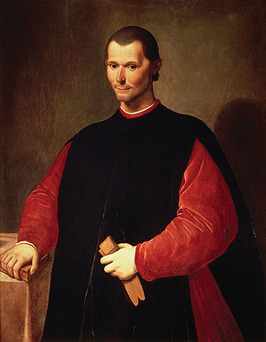

Slide 6
Maquiavel: 1469-1527.
“O Príncipe”.
a) Itália: divisão territorial.
b) União: REI.
“os fins justificam os meios”

Slide 7
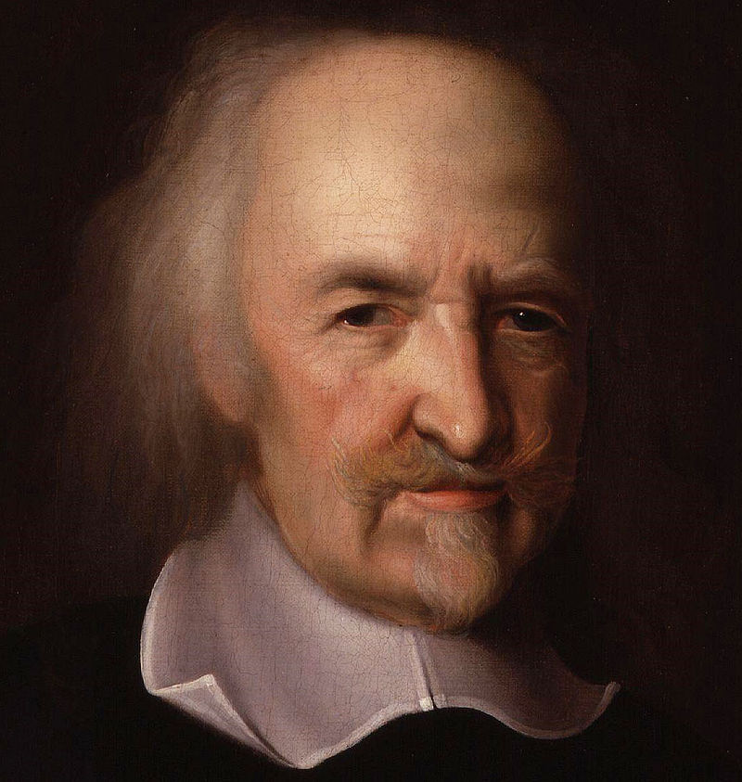

Slide 8
Thomas Hobbes: 1588-1679.
“Leviatã”.
“estado de natureza”: liberdade.
“O homem é o lobo do homem”.
a) Contrato social:
b) Segurança,
c) Fim da liberdade,
d) Estado: REI.

Slide 9
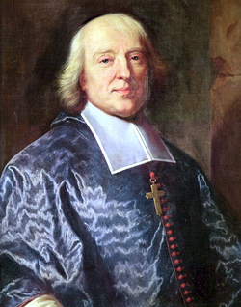

Slide 10
Jacques Bossuet: 1627-1704
“Política extraída da sagrada escritura”.
a) DEUS: escolha do Príncipe.
b) Como: nascimento.
b) Direito divino do REI.
Negar o Rei : Negar Deus.

